Slide 1
REDES
Jorge Parra Hidalgo

Slide 2
Temas
Modelo OSI
Layer 1
Layer 2
Layer 3

Slide 3
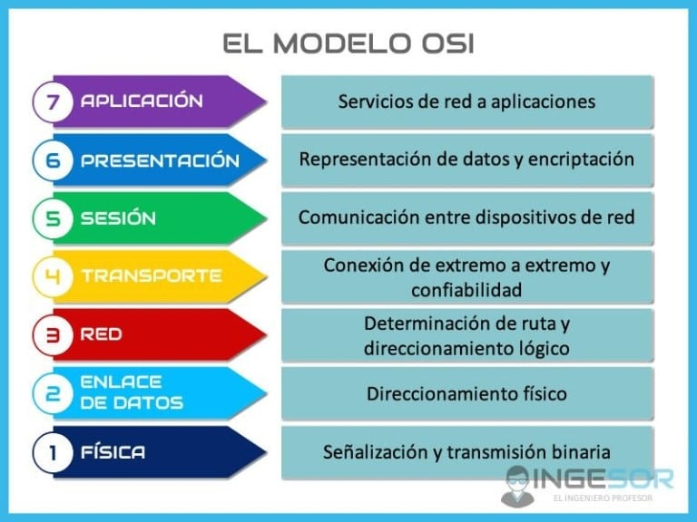
Modelo osi
OSI = Open System Interconnection
7 capas

Slide 4
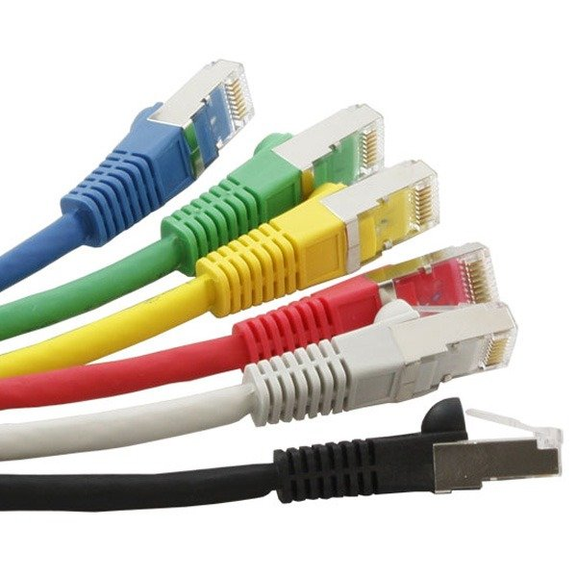
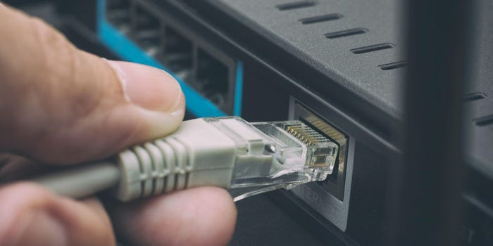
Layer 1
Capa 1
Cualquier cosa fisica
Señales electricas
ethernet

Slide 5
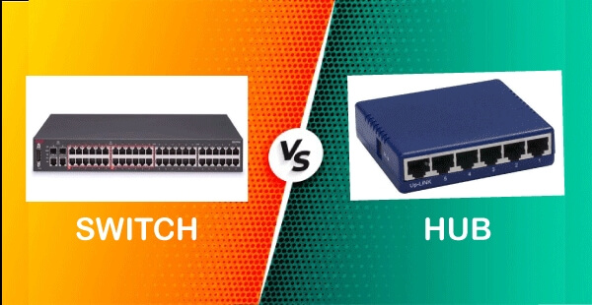
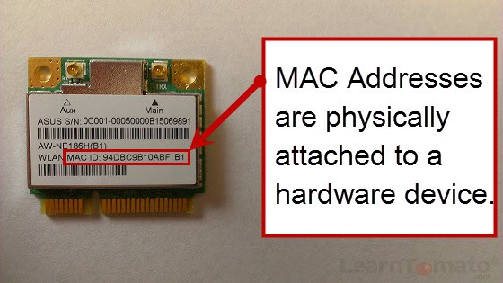
Layer 2
Switches/Hubs
Frames
Mac Address
Vlan

Slide 6
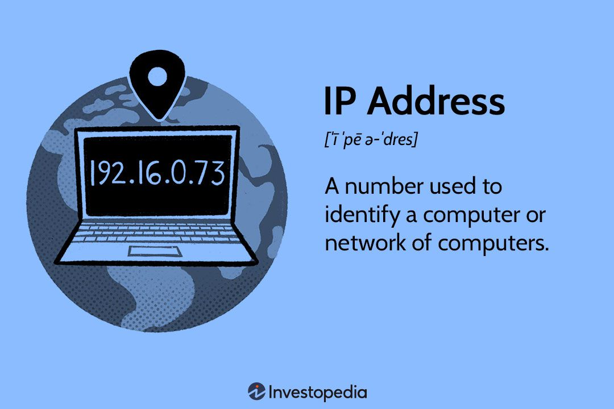
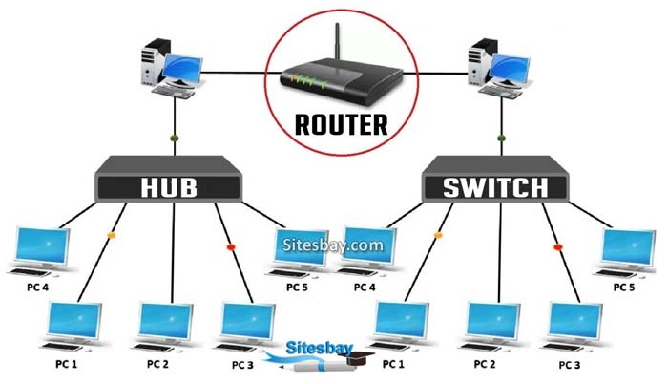
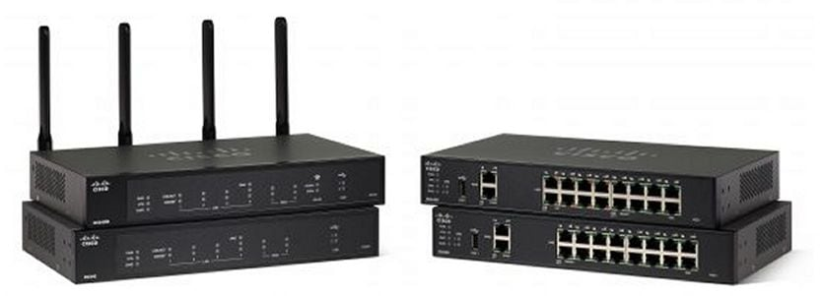
Layer 3
ROUTERS
IP ADDRESS
PACKETS

